Slide 1

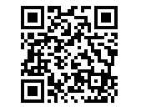
АВТОНОМНАЯ НЕКОММЕРЧЕСКАЯ ОРГАНИЗАЦИЯ
«ГУМАНИТАРНЫЙ
ДОБРОВОЛЬЧЕСКИЙ КОРПУС»
СОЗИДАНИЕ
СОВЕСТЬ
СПРАВЕДЛИВОСТЬ
РЕЗУЛЬТАТ
ИНН: 8602291513
ОГРН: 1198600000554
СОЗДАНА В 2019 ГОДУ

Slide 2

ЦЕЛЬ АНО «ГДК»
ПРЕДОСТАВЛЕНИЕ УСЛУГ В СФЕРЕ РАЗВИТИЯ ГУМАНИТАРНЫХ СВЯЗЕЙ НА МЕЖДУНАРОДНОМ УРОВНЕ
создание условий для межкультурного обмена практиками;
помощь нуждающимся и попавшим в сложную ситуацию странам; народам и сообществам на основе добровольчества (волонтерства)
создание условий добрососедства граждан Российской Федерации и международного сообщества;
воспитание преемственности поколений в направлении добровольчества (волонтерства).

Slide 3
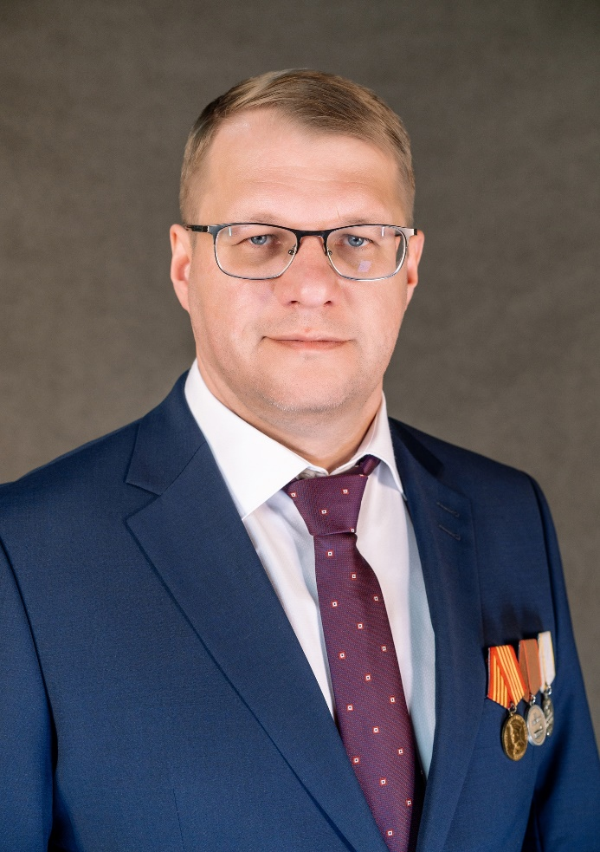
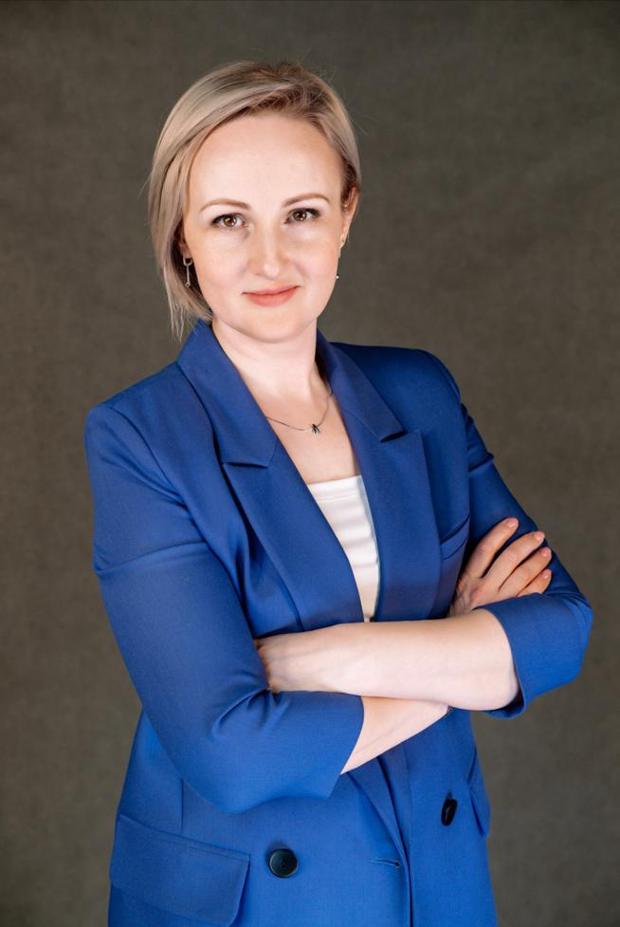
СТРУКТУРА АНО «ГДК»
Эдуард Борисович
Логинов
Председатель АНО «ГДК»
Светлана Владимировна
Басова
Заместитель председателя АНО «ГДК», руководитель Штаба добровольцев Югры

Slide 4
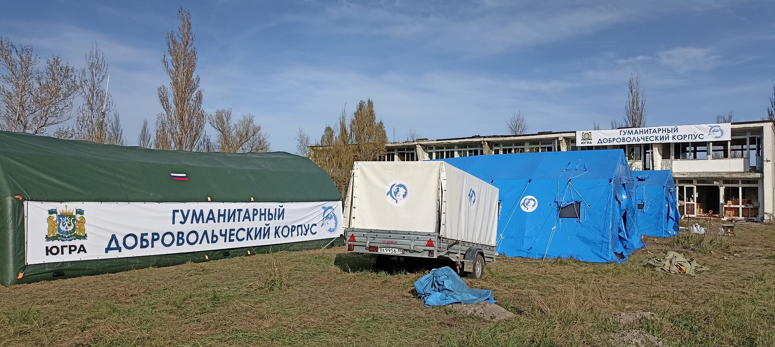
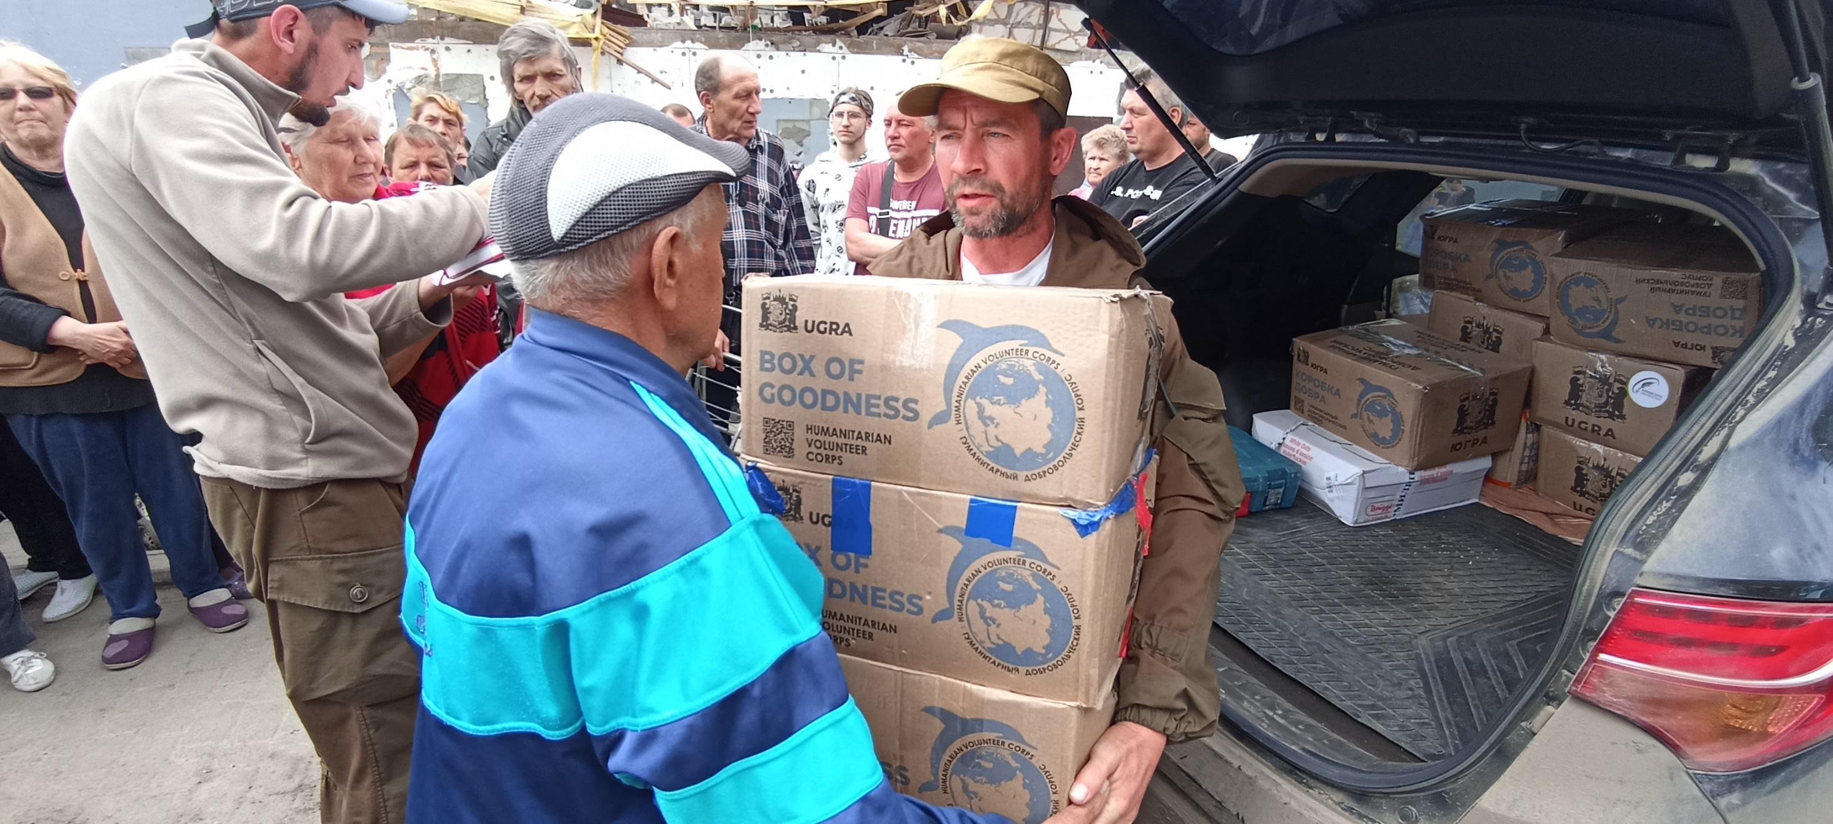
ГУМАНИТАРНАЯ МИССИЯ
АПРЕЛЬ 2022 ГОДА
Начало реализации проекта гуманитарных миссий на территории Луганской и Донецкой Народных Республик
2016 год
2021 год

Slide 5
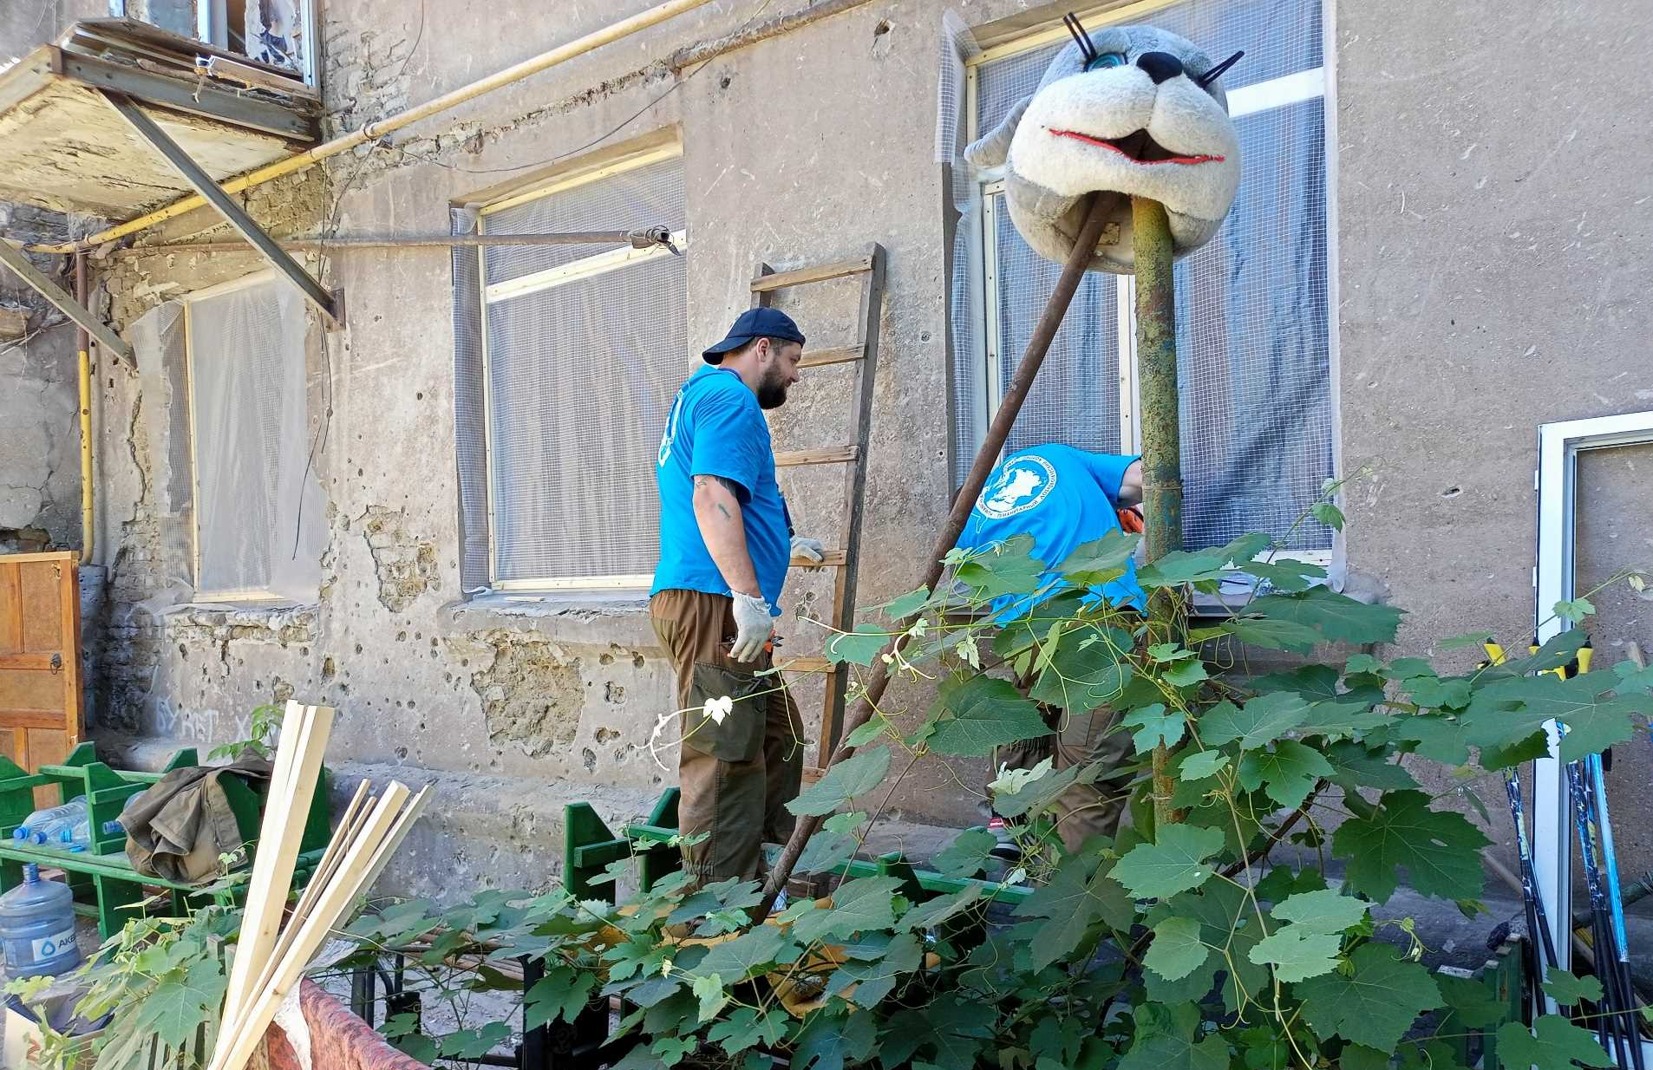
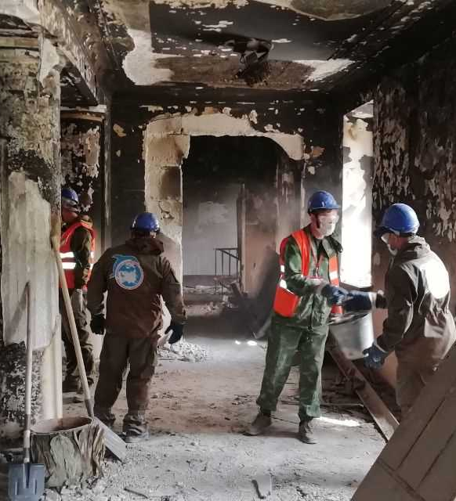
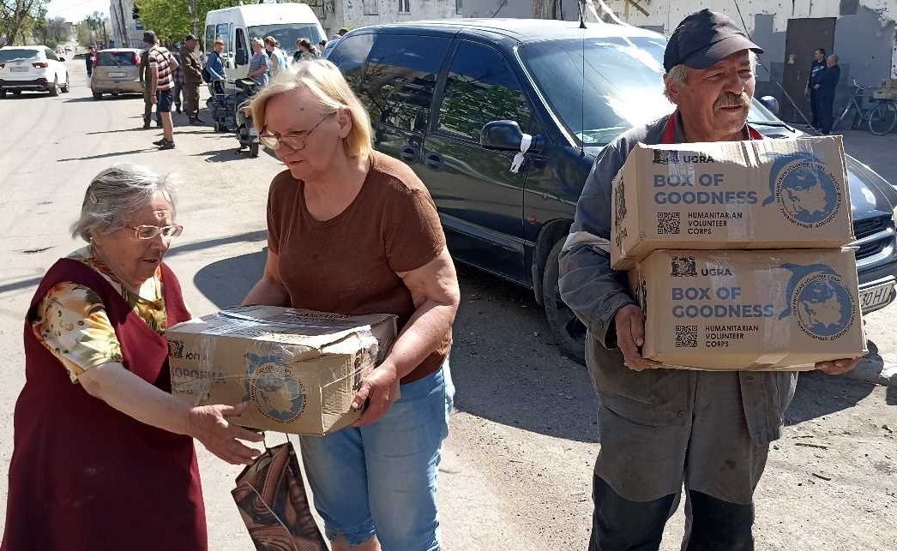
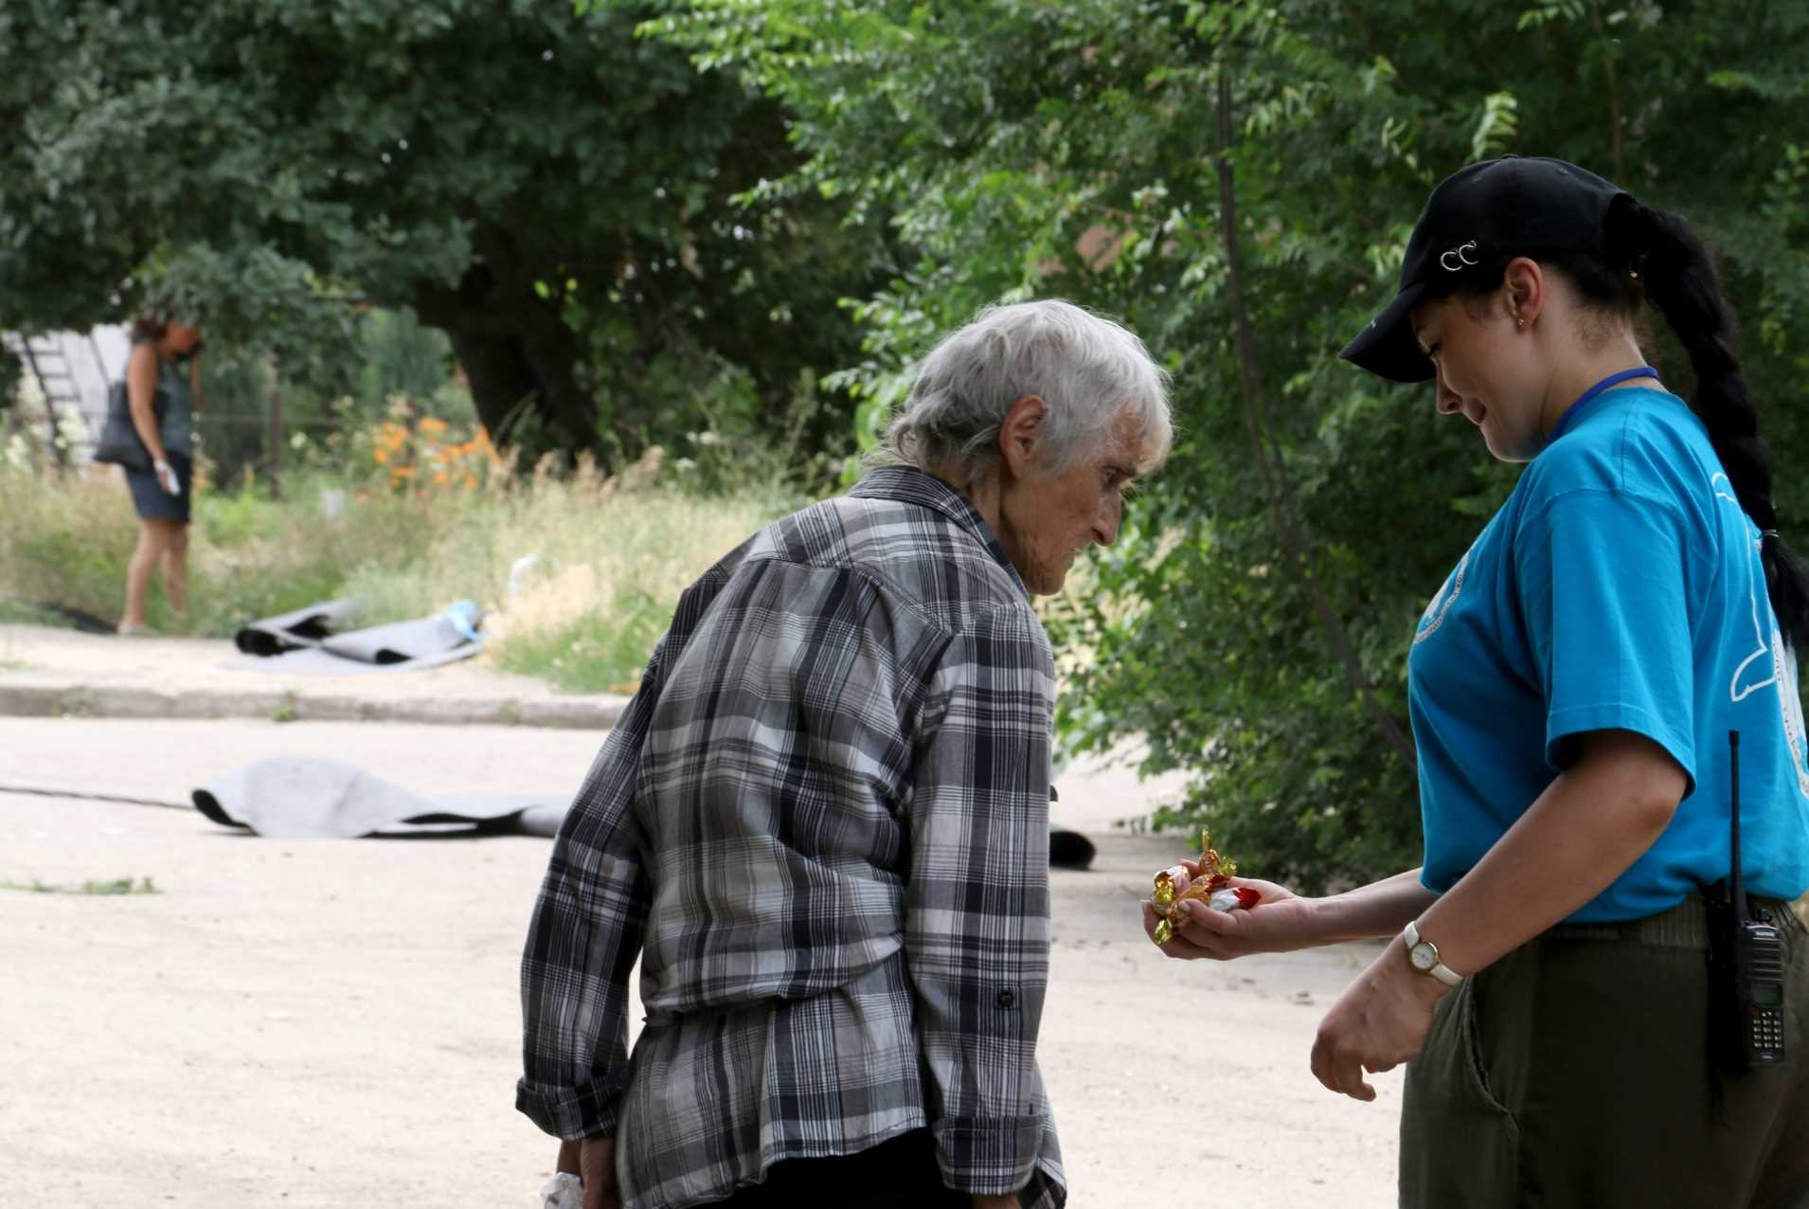

РЕАЛИЗАЦИЯ ПРОЕКТА
ЗАДАЧИ ДОБРОВОЛЬЦЕВ ГУМАНИТАРНОЙ МИССИИ
обеспечение мирных жителей гуманитарной помощью, доставленной из ХМАО-Югры (продукты питания, средства гигиены, одежда и обувь);
обеспечение горячим питанием и чистой водой;
содействие в эвакуации мирного населения в другие регионы России по заявкам родственников;
частичное восстановление жилых и нежилых зданий;
оказание содействия в разборе завалов;
оказание первой помощи пострадавшим;
организация досуговых мероприятий для детей и взрослых
оказание содействия в доставке посылок военнослужащим специальной военной операции.

Slide 6
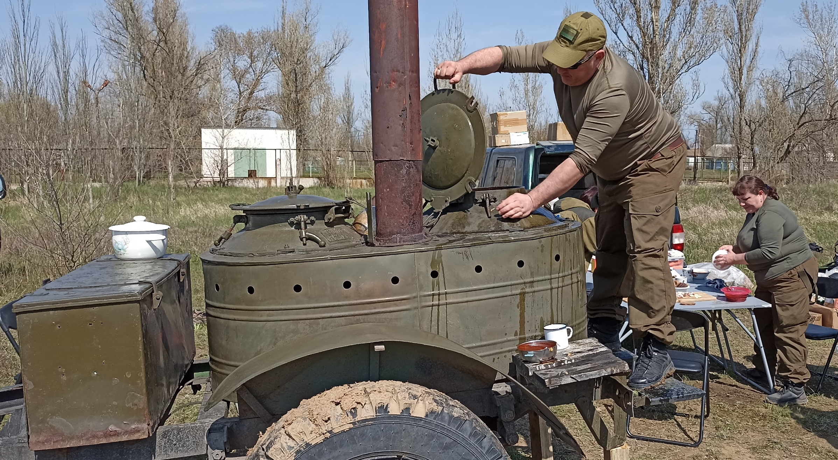
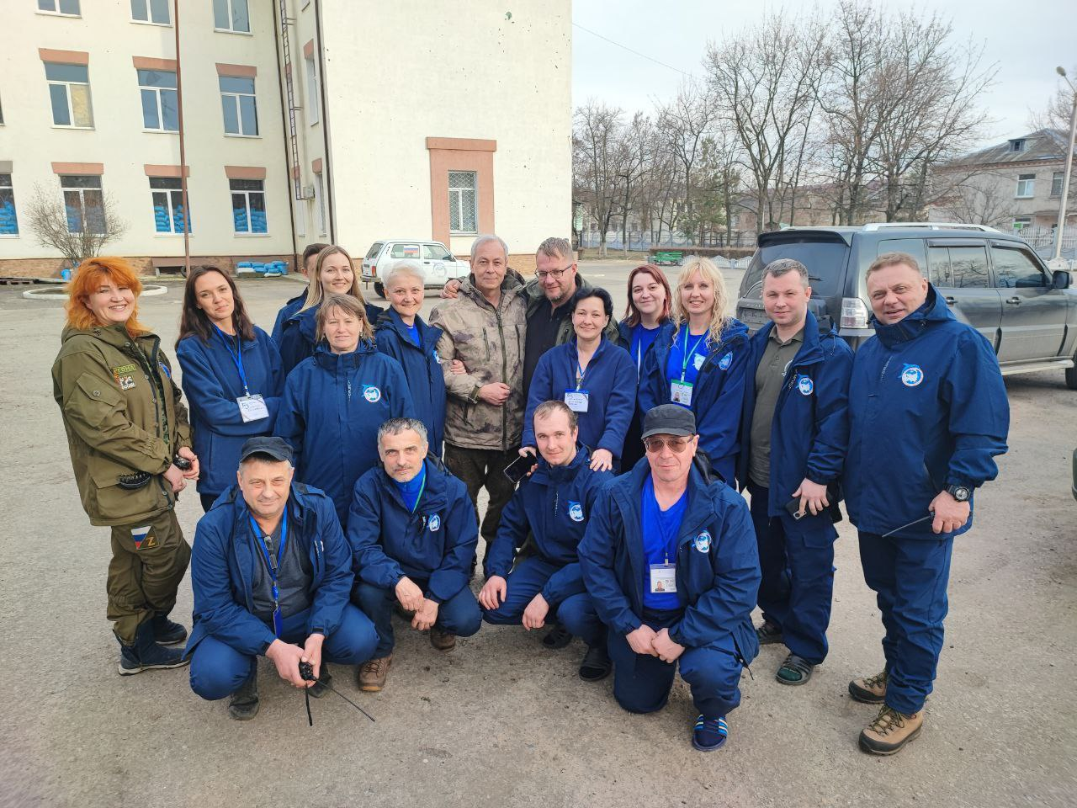
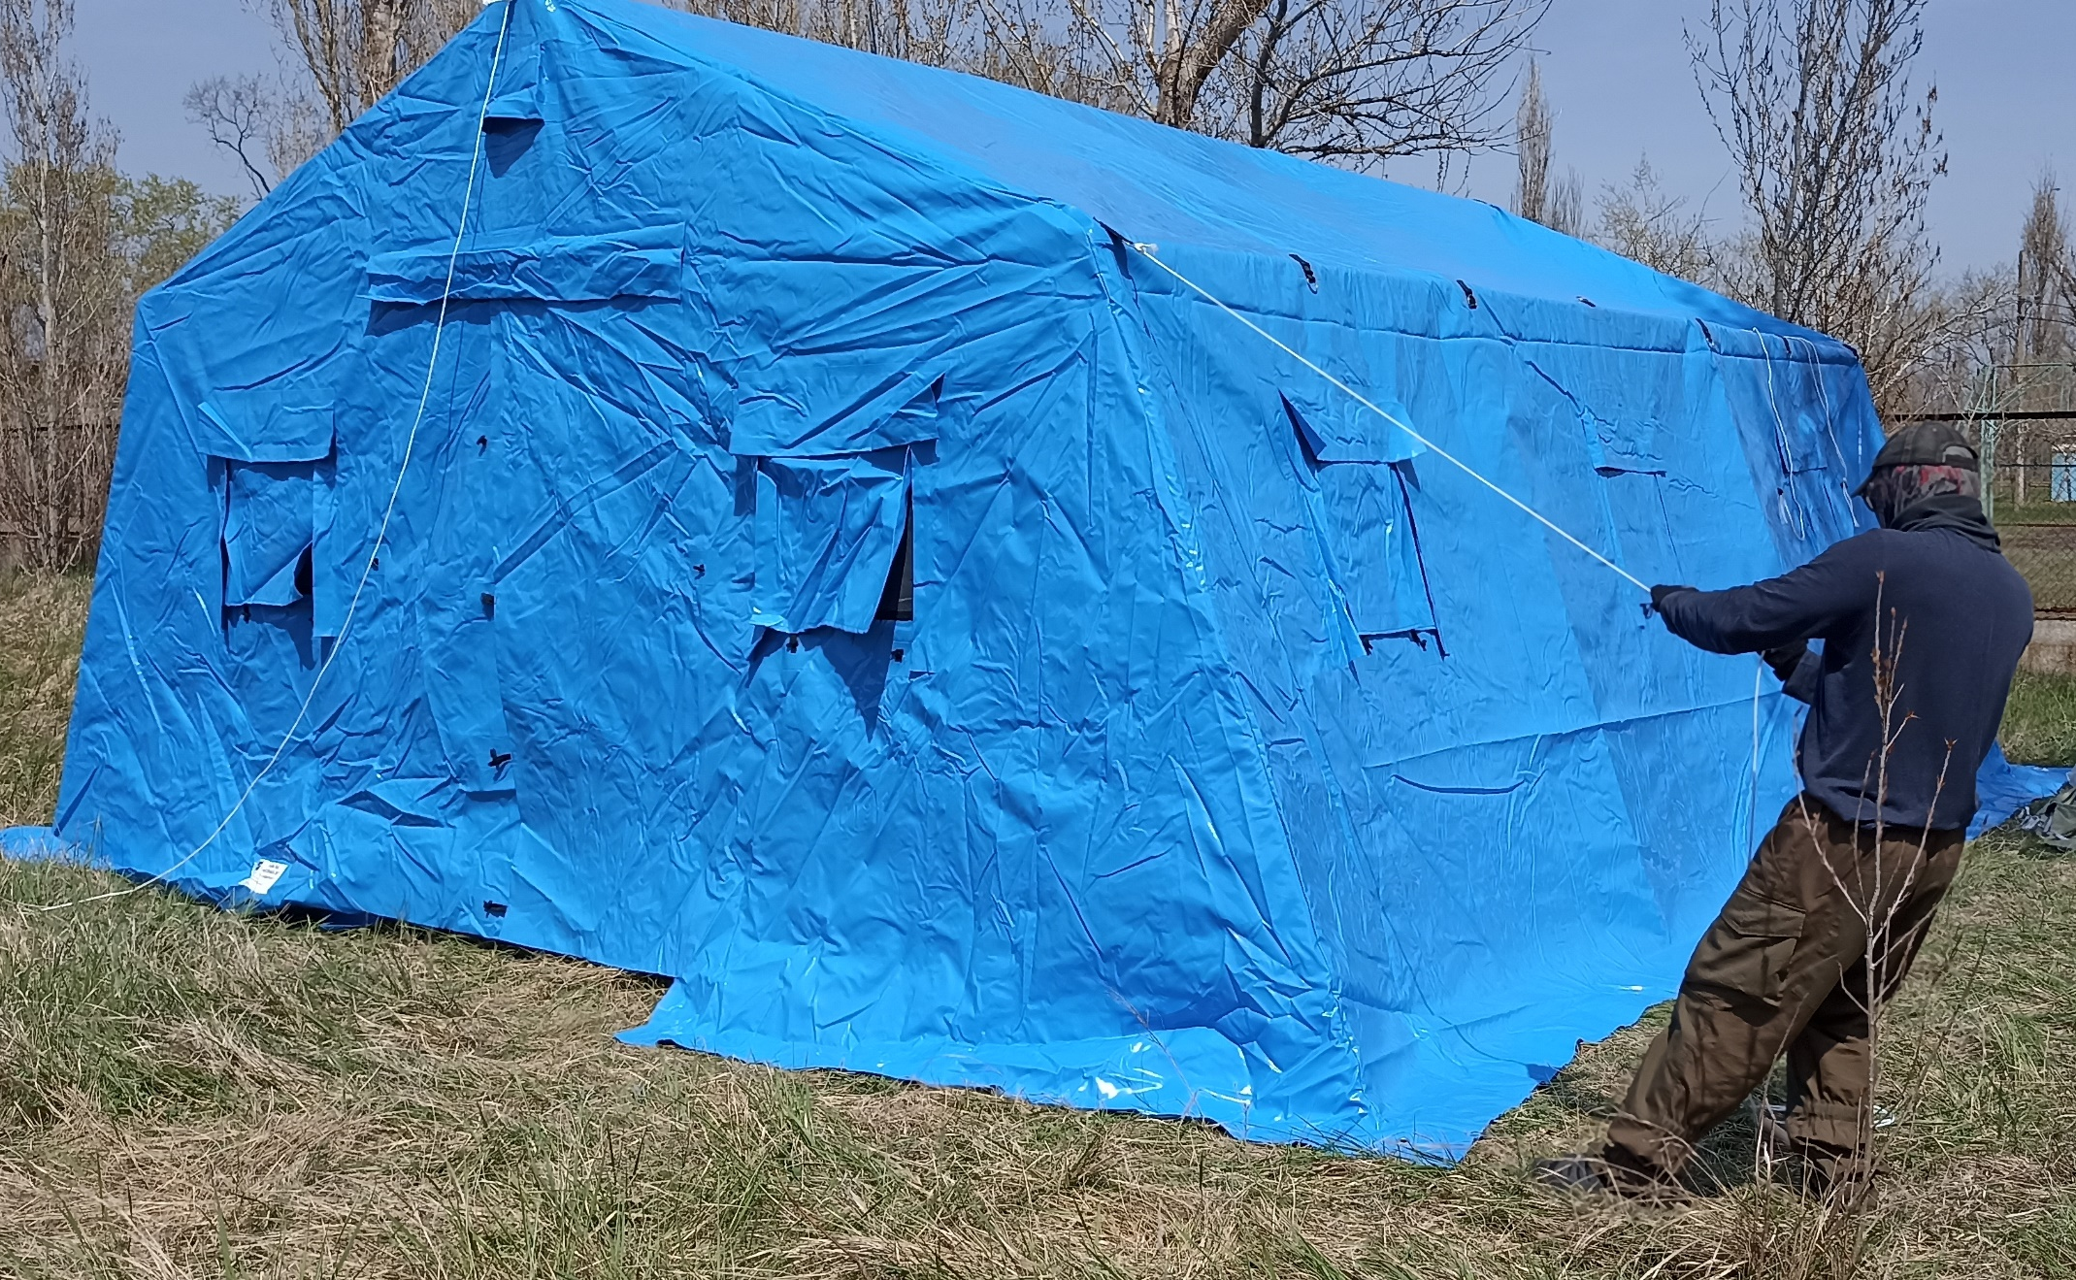
РЕАЛИЗАЦИЯ ПРОЕКТА
ОКТЯБРЬ 2022
АНО «ГДК» победитель конкурса Фонда президентских грантов
Сумма гранта: 14 389 246,00 руб.
Бюджет проекта:
улучшение материально-технической базы гуманитарной миссии;
обеспечение экипировкой добровольцев гуманитарной миссии;
расширение штата сотрудников проекта.

Slide 7
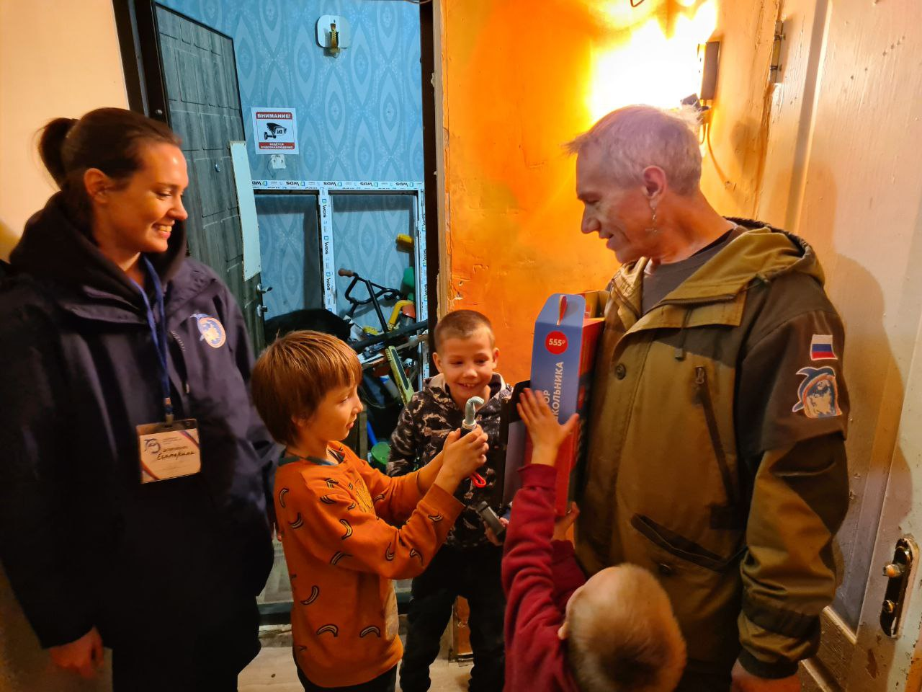
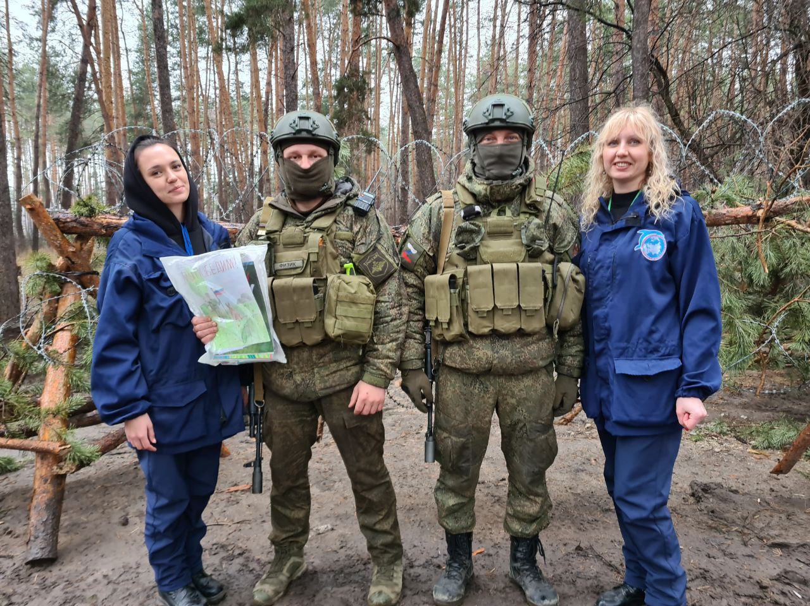
РЕАЛИЗАЦИЯ ПРОЕКТА
МАРТ 2023
АНО «ГДК» победитель конкурса Грант Губернатора Югры
Сумма гранта: 8 914 691,92 руб.
Бюджет проекта:
улучшение материально-технической базы гуманитарной миссии;
приобретение экипировки для добровольцев гуманитарной миссии, обеспечивающую безопасность;
приобретение усовершенствованной системы связи.

Slide 8
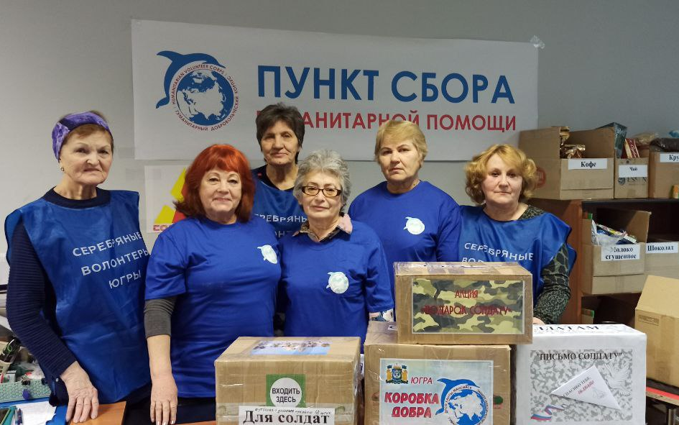
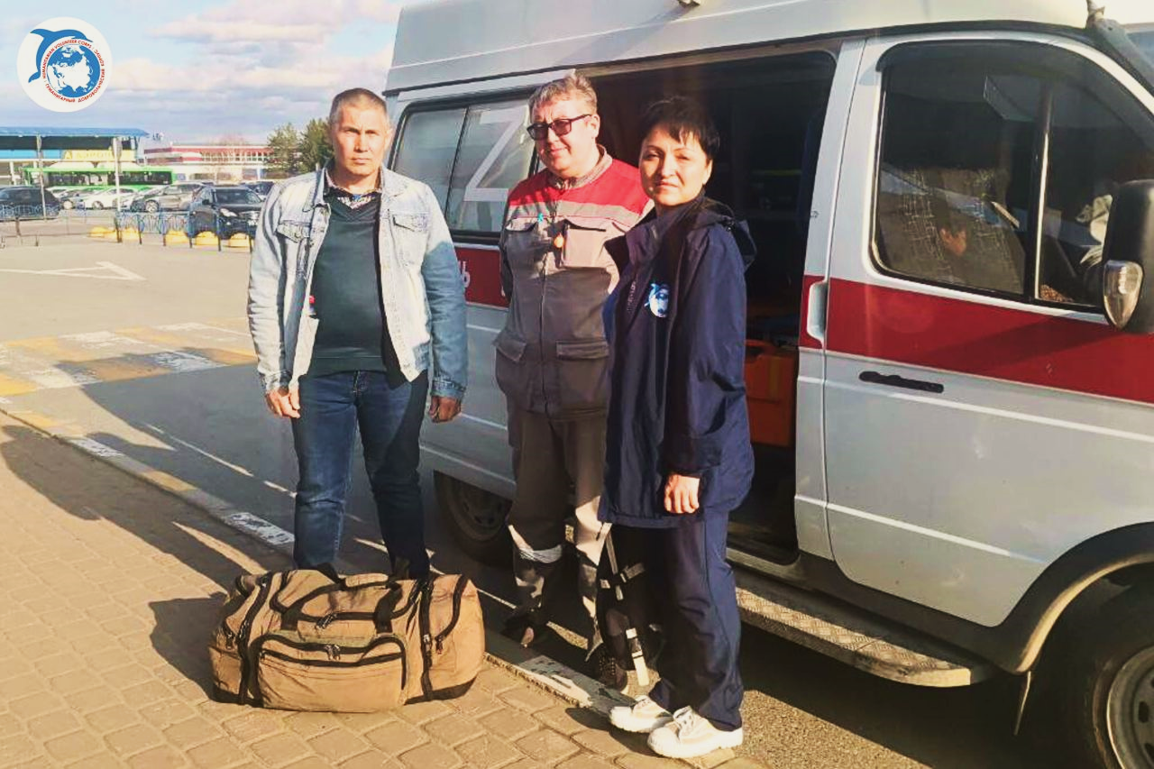
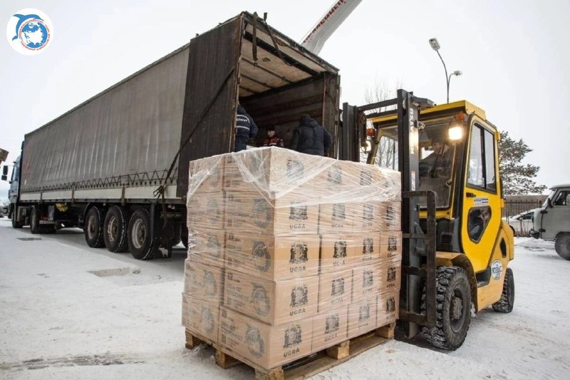
РЕАЛИЗАЦИЯ ПРОЕКТА
71 пункт сбора гуманитарной помощи функционирует в ХМАО-Югре и 1 в г. Тюмень
Центральный региональный склад по приему и отправке гуманитарной помощи для мирного населения Донбасса и помощи военнослужащим находится в г. Сургут
Более 3000 тонн груза отправлено на территорию СВО с марта 2022 года
Более 900 000 порций горячего питания выдано мирному населению Донбасса
Более 1300 человек эвакуированы в другие регионы России при содействии добровольцев гуманитарной миссии
Более 60 человек эвакуированы на территорию ХМАО-Югры для лечения и реабилитации при содействии добровольцев гуманитарной миссии
Более 1500 адресных посылок из дома для военнослужащих доставлено на территорию СВО
Более 250 добровольцев из 30 регионов России, а так же Японии и Белоруссии приняли участие в гуманитарной миссии

Slide 9
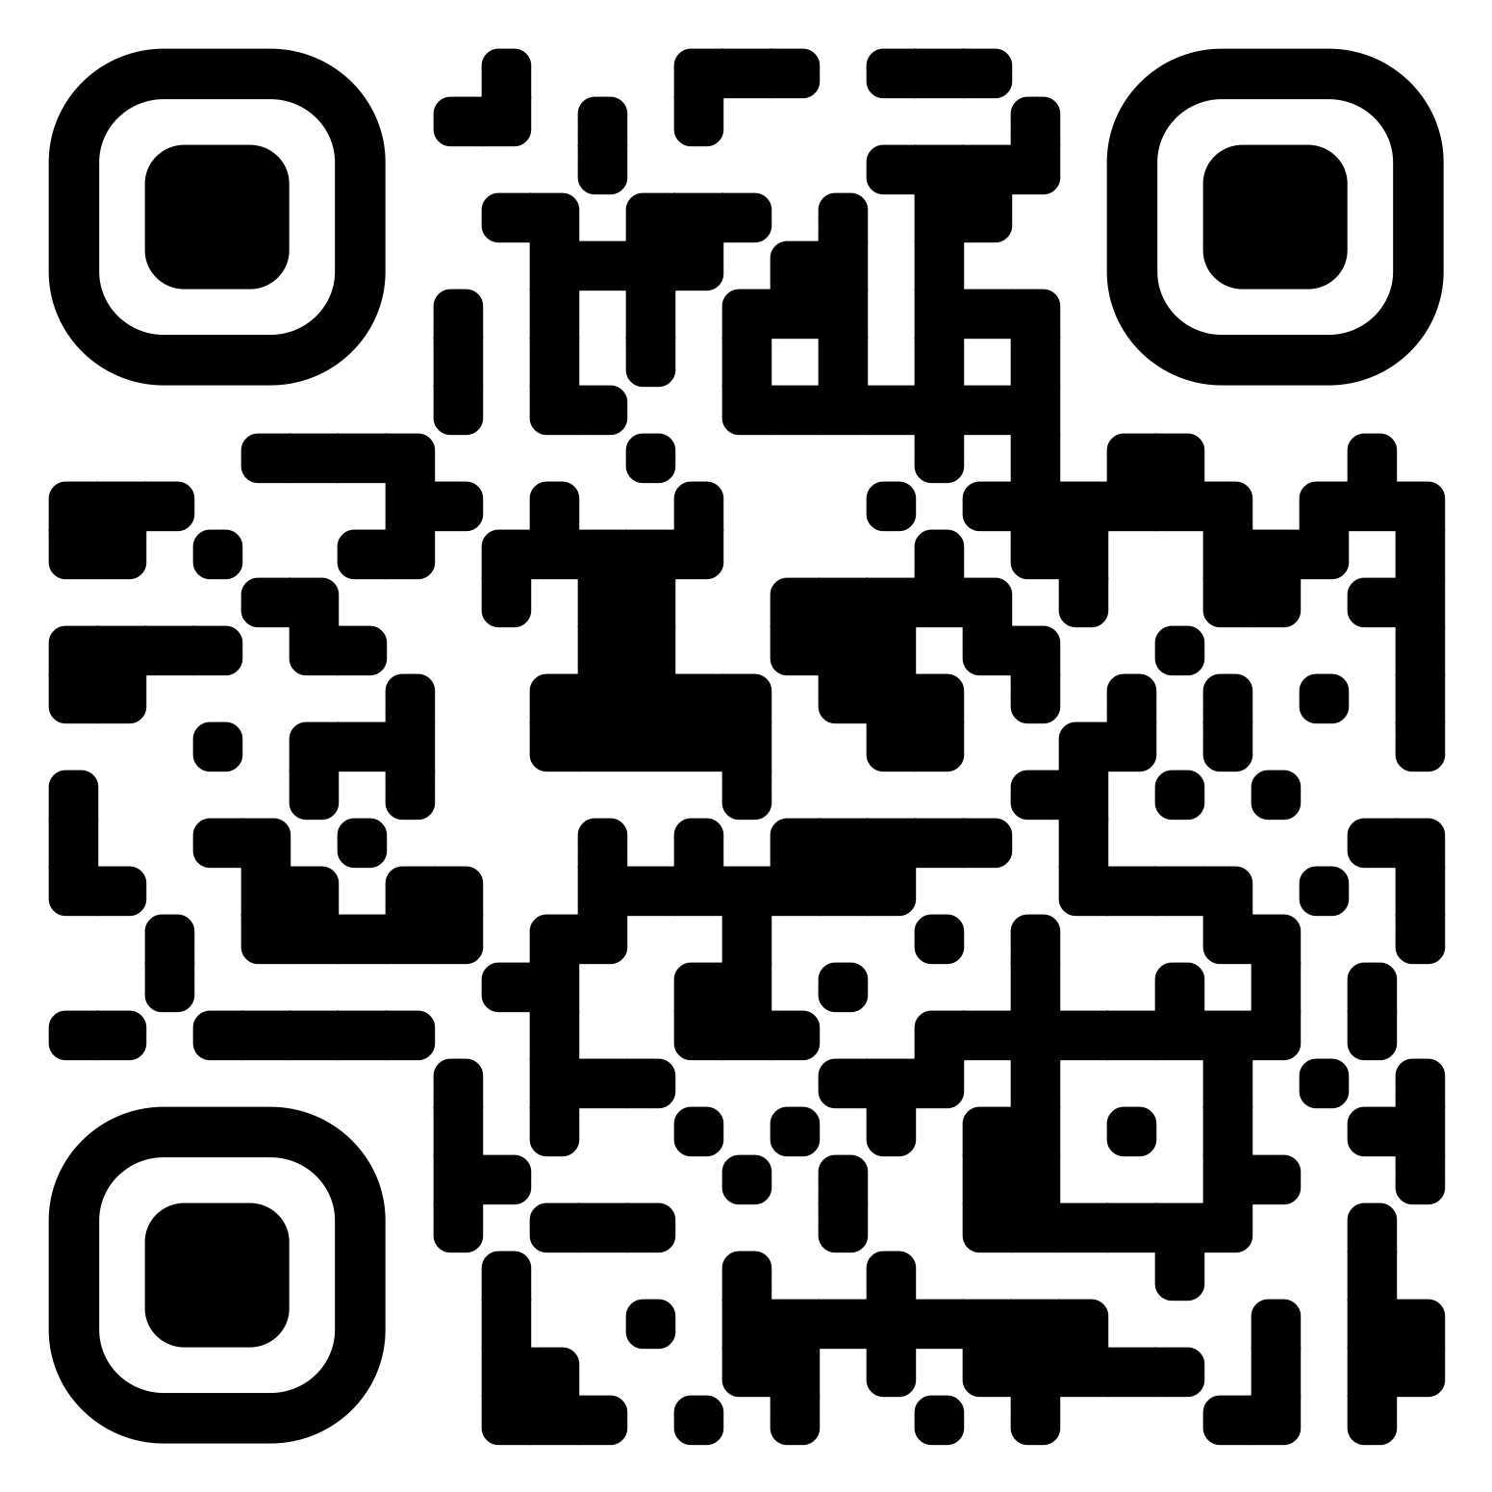


БУДЕМ РАДЫ ВАШЕМУ УЧАСТИЮ
в любых мероприятиях и акциях
ГУМАНИТАРНОГО ДОБРОВОЛЬЧЕСКОГО КОРПУСА!
ГОТОВНОСТЬ К СОЗИДАНИЮ
И ПОДДЕРЖКЕ ПОСТРАДАВШИХ НАРОДОВ СЕЙЧАС ОСОБЕННО ЦЕННА И ЗНАЧИМА!
+7 (3462) 550-303
info@humcorps.com

